Slide 1


Zoomオンライン講習会
登録の手順
2022.03

Slide 2
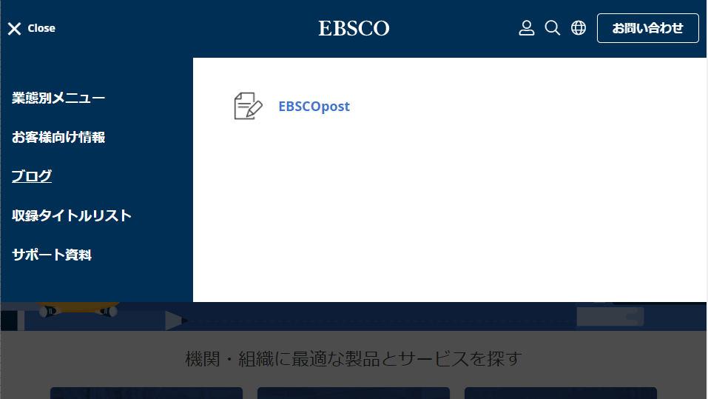
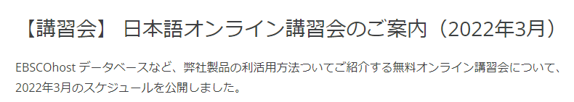
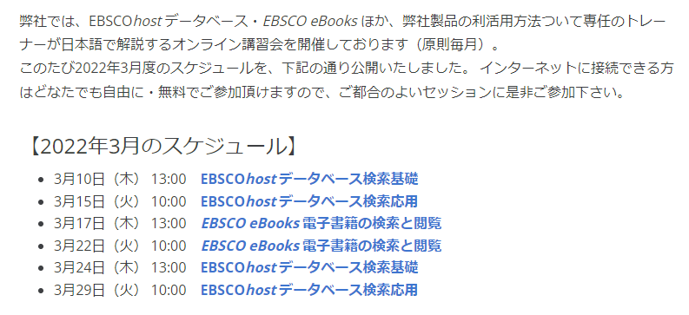
登録方法
https://www.ebsco.com/ja-jp トップページの新着情報やBlogより登録可能です
トップページに表示される新着情報や画面左上のメニュー⇒ブログ⇒EBSCOpost
オンライン講習会案内ページより登録画面へアクセス可能です

Slide 3
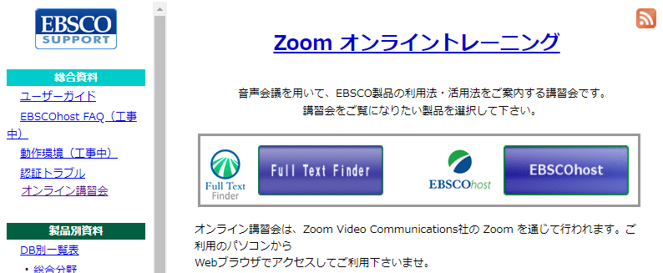
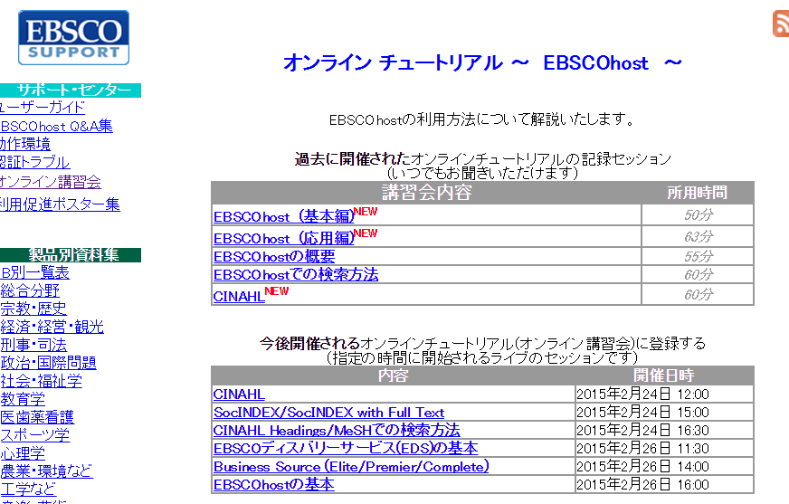
登録方法
オンライン講習会より、製品名（例:EBSCOhost）をクリック。
「今後開催されるオンラインチュートリアル（オンライン講習会）」に
ライブセッションが表示されます。
ご参加になりたいセッション名をクリックすると登録画面が開きます。
（最新の情報が反映されるまでお時間がかかる場合がございます）
サポートサイトより登録もできます
http://www.ebsco.co.jp/support.html

Slide 4
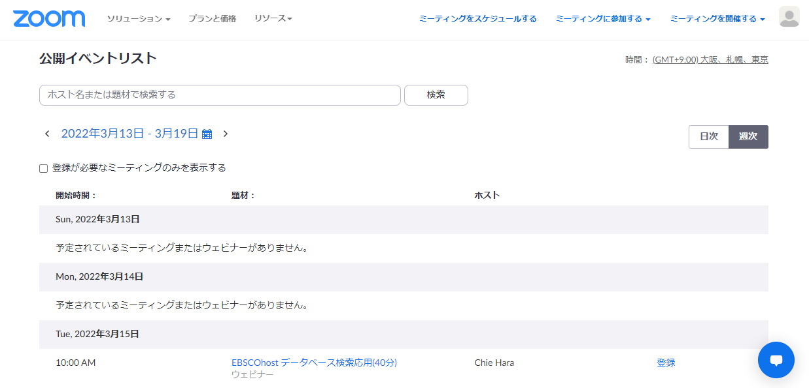
登録方法
Zoom 公開イベントリスト
公開イベントリストからも登録頂けます
https://ebsco-japan.zoom.us/calendar/list?showType=2
表示期間の切り替え
セッション名をクリックして
登録画面へ

Slide 5
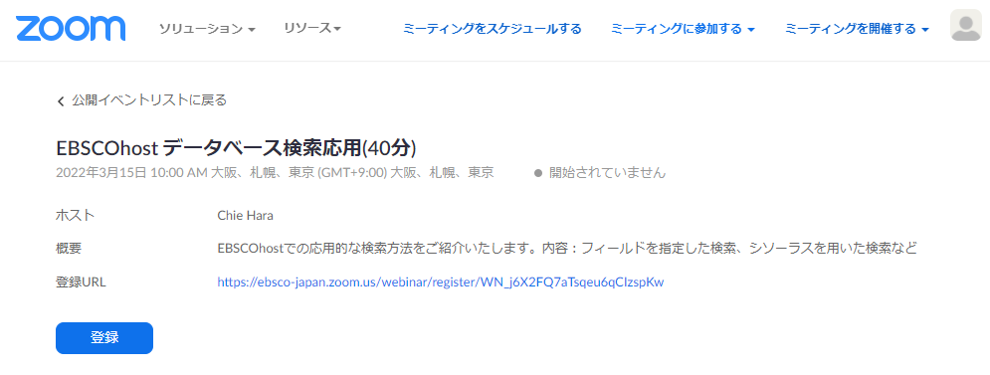
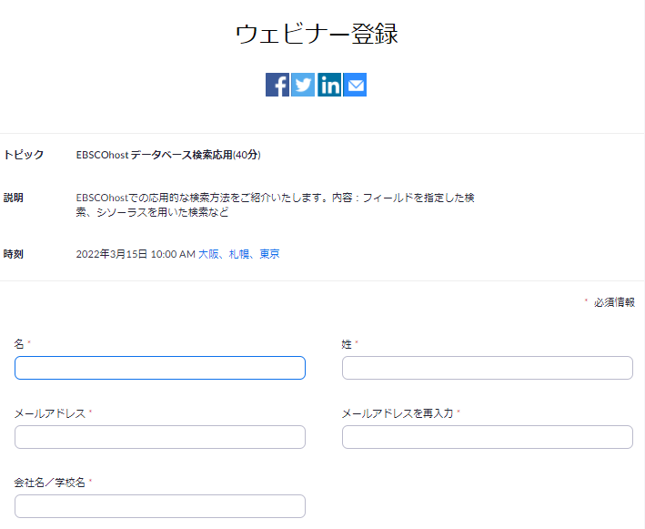
Zoom 講習会登録画面
①登録をクリック ②必要事項を入力 ③再度登録をクリック
①
②
③

Slide 6
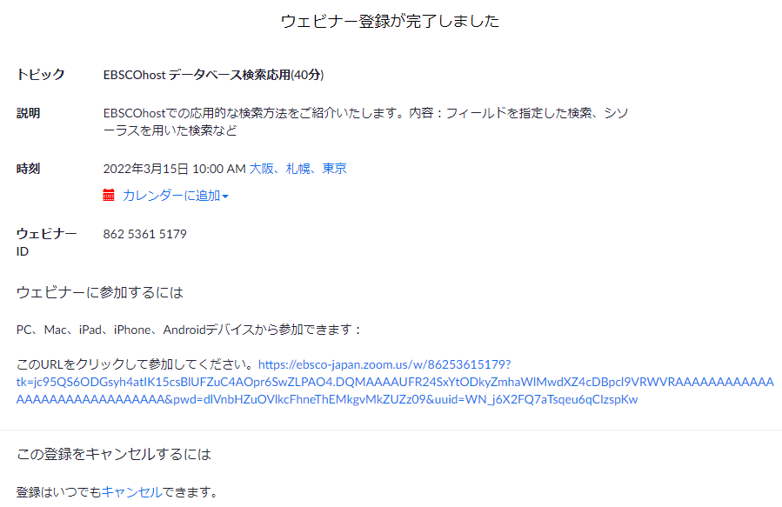
Zoom 講習会登録画面
登録確認のページが表示されます。
登録したメールアドレス宛に登録確認メールが届きます。

Slide 7
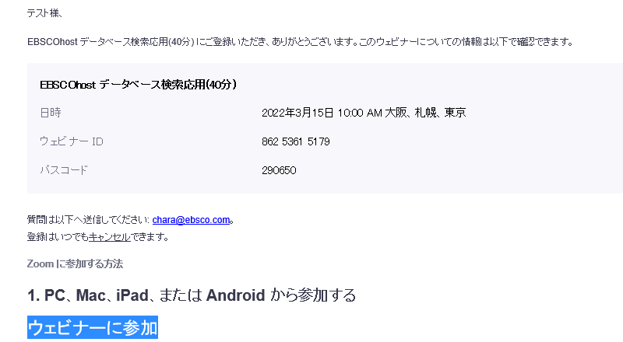
Zoom 講習会登録確認メール
同時にご入力いただいたメールアドレス宛に登録確認のメールが届きます。
記載されているご参加の手順に従って、セッションにご参加いただけます。
講習会登録のキャンセルする場合はこちらをクリックしてください

Slide 8
ご参加お待ちしております
EBSCO Information Services Japan㈱

